Slide 1
NextJS
Upotreba NextJS-a za kreiranje modernih full-stack aplikacija​
Andrea Popović 1475

Slide 2

React framework za kreiranje full-stack aplikacija.
Pomaže u izradi interaktivnih, dinamičkih i brzih React aplikacija.

Slide 3
Kada izabrati NEXTJS?
SEO Optimizacija: Projekti gde je bitno da sadržaj bude lako dostupan pretraživačima, jer Next.js omogućava server-side rendering (SSR) i static site generation (SSG). Idealno za blogove, portfolio stranice, e-commerce platforme ili informativne sajtove, landing stranice.
Brzina učitavanja stranice: Next.js generiše HTML unapred ili na serveru, čime omogućava brže učitavanje za korisnike. Pogodan za aplikacije koje imaju globalnu publiku, gde je brzina ključna. Primer: aplikacije za gledanje filmova..
Kombinaciju frontend-a i backend-a: Projekti koji zahtevaju lak backend za manipulaciju podacima, poput manjih aplikacija, mogu koristiti API rute ugrađene u Next.js. Primer: aplikacija za zakazivanje.
Dinamičke rute i kompleksne aplikacije : Koristan za aplikacije koje imaju puno dinamičkog sadržaja (npr. korisnički profili, proizvodi ili postovi). Primer: drustvene mreze.
Optimizaciju slika i sadržaja: Projekti sa mnogo multimedijalnog sadržaja, jer Next.js automatski optimizuje slike i smanjuje veličinu JavaScript koda.

Slide 4
01
02
03
Rutiranje
Renderovanje
Bitne karakteristike NextJS-a
Fetch podataka
Sistem rutiranja zasnovan na strukturi fajlova. Podržava layoute, ugnježdeno rutiranje, dinamičke rute, prikaz stanja učitavanja, rukovanje greškama ...
Podrška za renderovanje na klijentskoj i serverskoj strani uz kombinaciju Client i Server Components.
Pojednostavljeno fetch-ovanje podataka u Server Components .

Slide 5
04
02
03
Stilizovanje
Optimizacije
Bitne karakteristike NextJS-a
TypeScript
Podrška za raznovrsne metode stilizovanja, uključujući CSS Module, Tailwind CSS .
Napredne optimizacije za slike, fontove i skripte kako bi se poboljšali Core Web Vitals i korisničko iskustvo.
Poboljšana podrška za TypeScript, uključujući bolje provere tipova, bržu kompilaciju i prilagođeni TypeScript plugin.

Slide 6
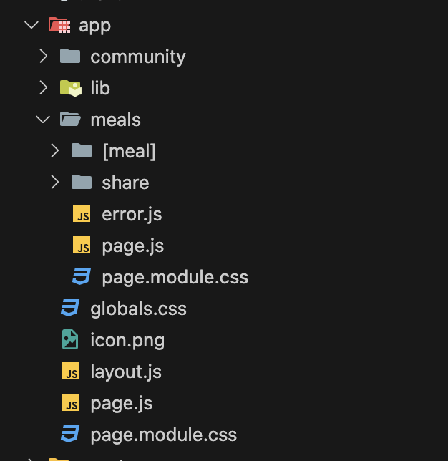
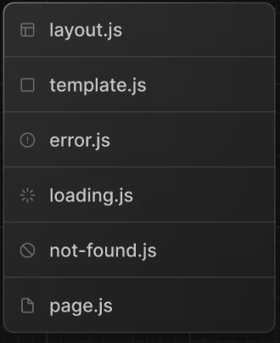
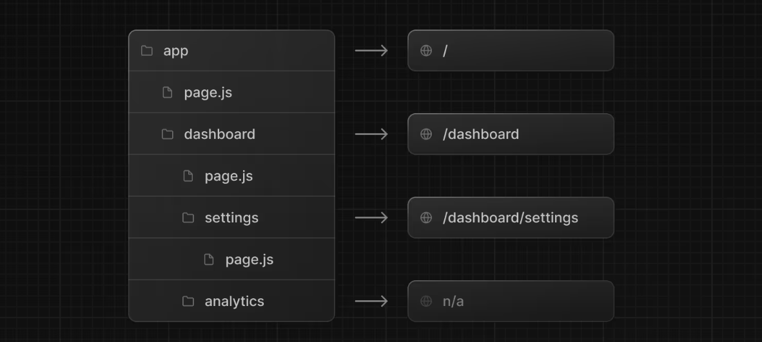
Rutiranje
Next.js koristi file-based rutiranje, što znači da se rute automatski generišu na osnovu strukture foldera unutar direktorijuma app. Ovaj sistem eliminiše potrebu za ručnim definisanjem ruta, jer svaki folder u app direktorijumu automatski postaje dostupan kao ruta aplikacije.

Slide 7
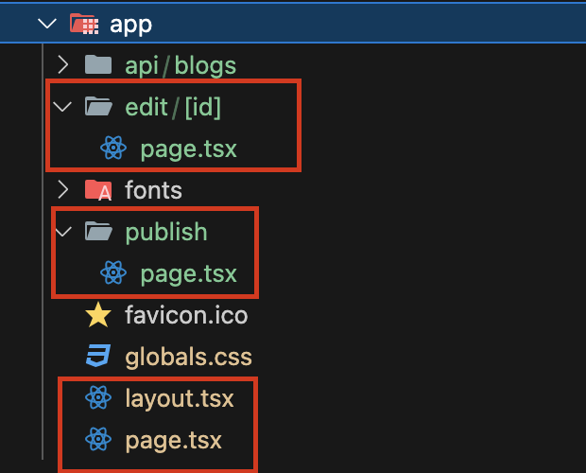

Rutiranje- page.tsx i dinamičke rute

Slide 8
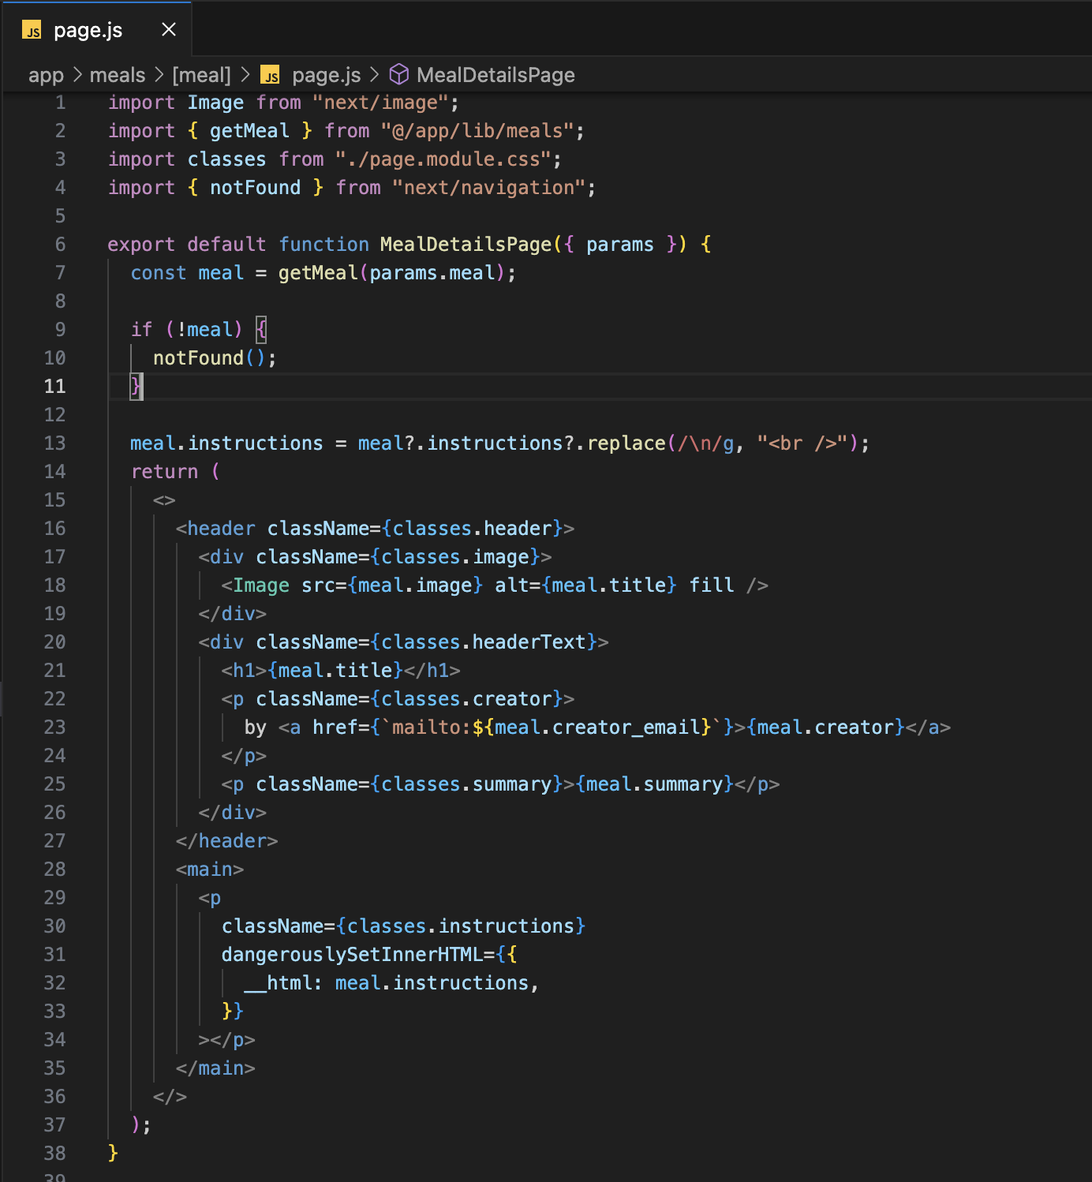
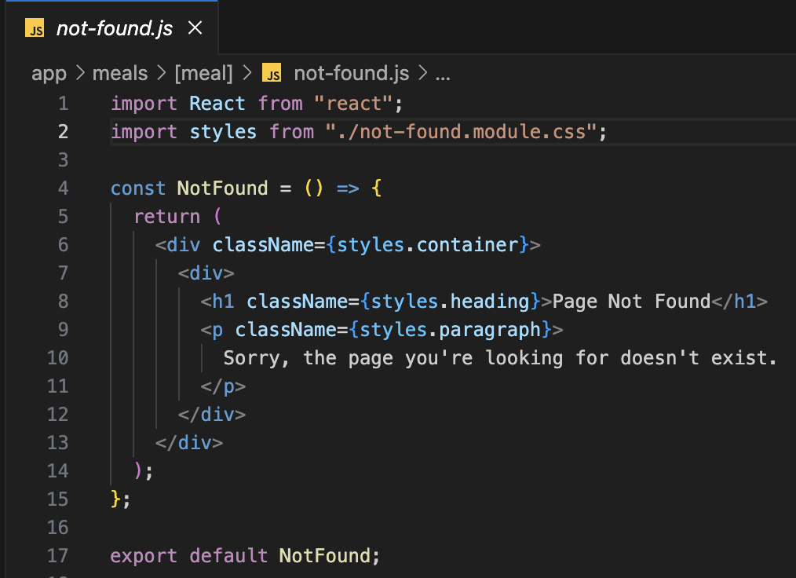
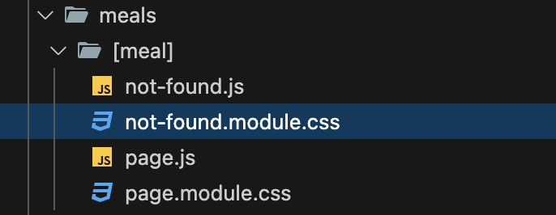
Rutiranje - dinamičke rute i not-found.js

Slide 9
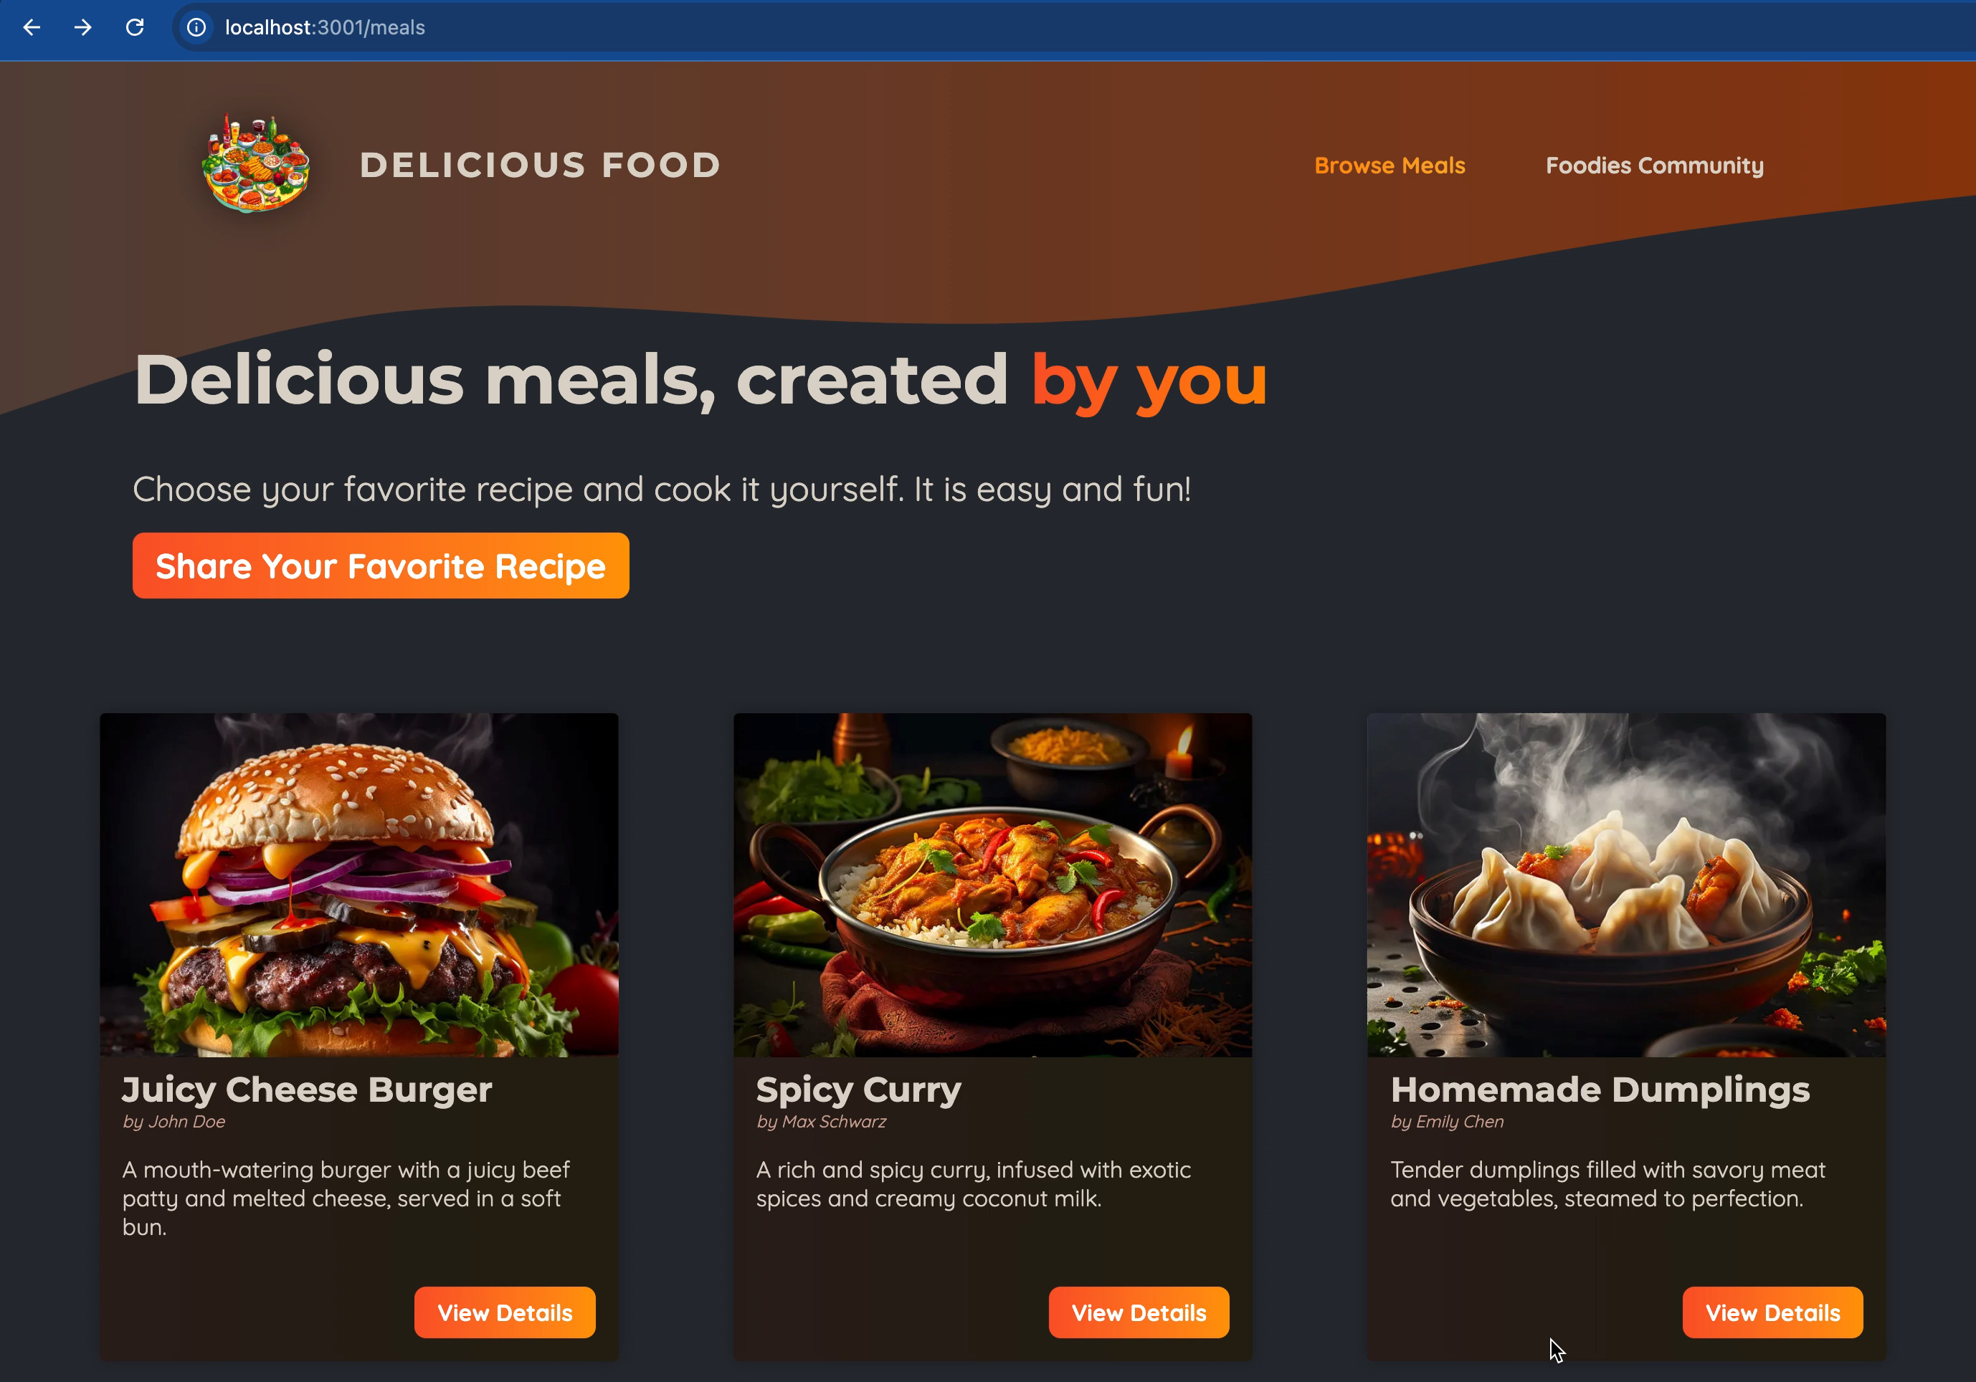
Rutiranje - dinamičke rute i not-found.js

Slide 10
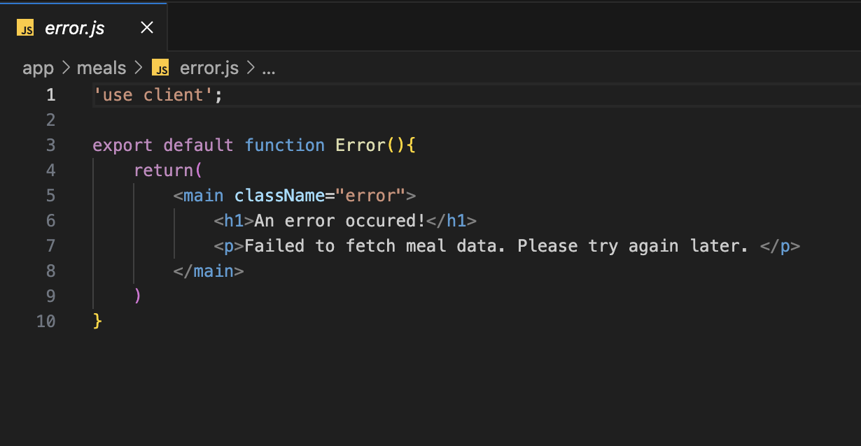
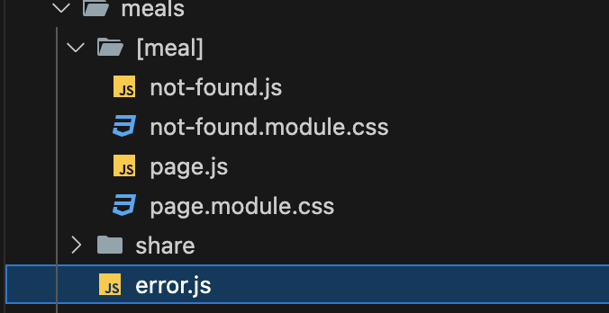

Rutiranje - error.js

Slide 11
Renderovanje
Next.js nudi nekoliko strategija za renderovanje komponenti, omogućavajući fleksibilnost u načinu na koji se stranice ili komponente generišu i prikazuju. Ove strategije su ključne za postizanje balansa između performansi, SEO optimizacije i korisničkog iskustva.
Client-Side Rendering (CSR)
Server-Side Rendering (SSR)
Static Site Generation (SSG)
Incremental Static Regeneration (ISR)
Hybrid Rendering

Slide 12
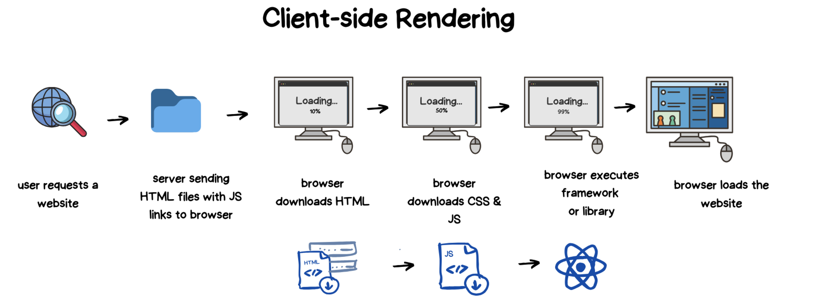

CSR
Celokupan proces renderovanja stranice odvija se na klijentskoj strani, odnosno u pregledaču korisnika. Kada korisnik poseti stranicu, server šalje minimalan HTML (obično samo osnovnu strukturu), dok se dinamički sadržaj učitava i generiše pomoću JavaScript-a.
Kako funkcioniše:
Pregledač preuzima statički HTML i JavaScript.
React ili druga biblioteka na klijentu dinamički generiše korisnički interfejs (UI).
Svi podaci se preuzimaju i prikazuju direktno na klijentu nakon inicijalnog učitavanja.
Da bi se komponenta renderovala na klijentskoj strani onda moramo koristiti direktivu use client.
Ako koristimo event handler-e i hook-ove, komponente moraju biti na klijentskoj strani.

Slide 13
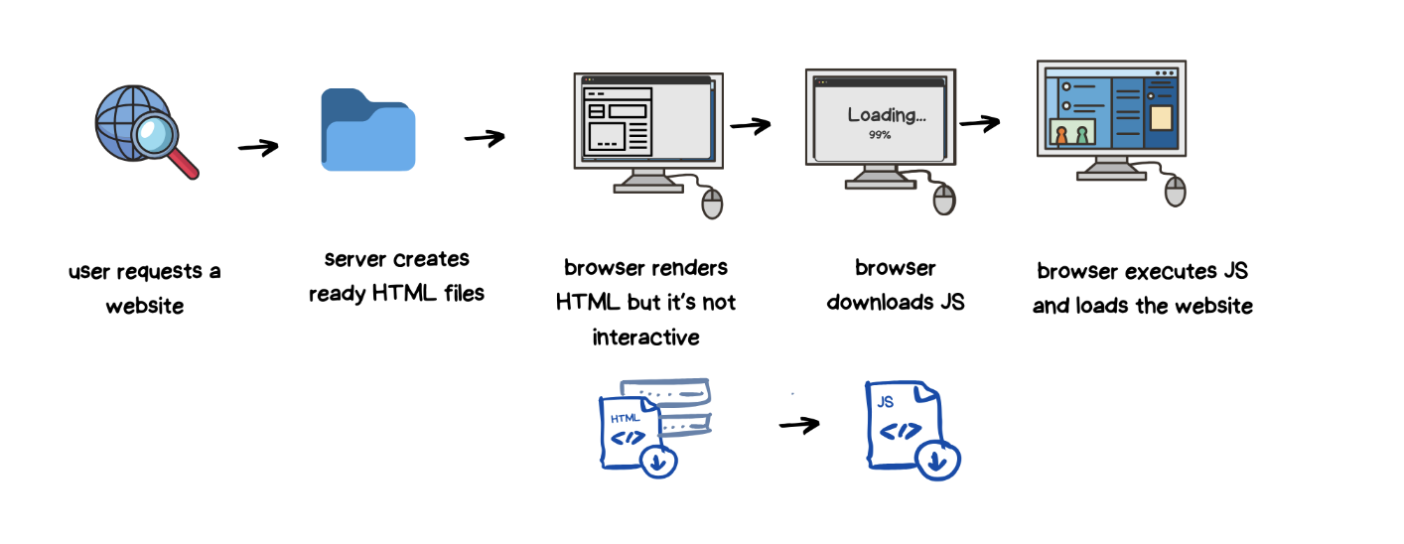
SSR
Podrazumevani način renderovanja komponenti kod NextJS-a.
Kod SSR-a, proces generisanja HTML-a odvija se na serveru za svaki zahtev korisnika. Kada korisnik poseti stranicu, server generiše kompletan HTML sa sadržajem i šalje ga klijentu. Ovaj pristup omogućava da korisnik i pretraživači odmah dobiju sadržaj.
Kako funkcioniše:
Server prima zahtev i izvršava React kod kako bi generisao HTML sa sadržajem.
Server šalje generisani HTML klijentu.
Klijent preuzima i pokrece React kod kako bi stranica postala interaktivna.

Slide 14
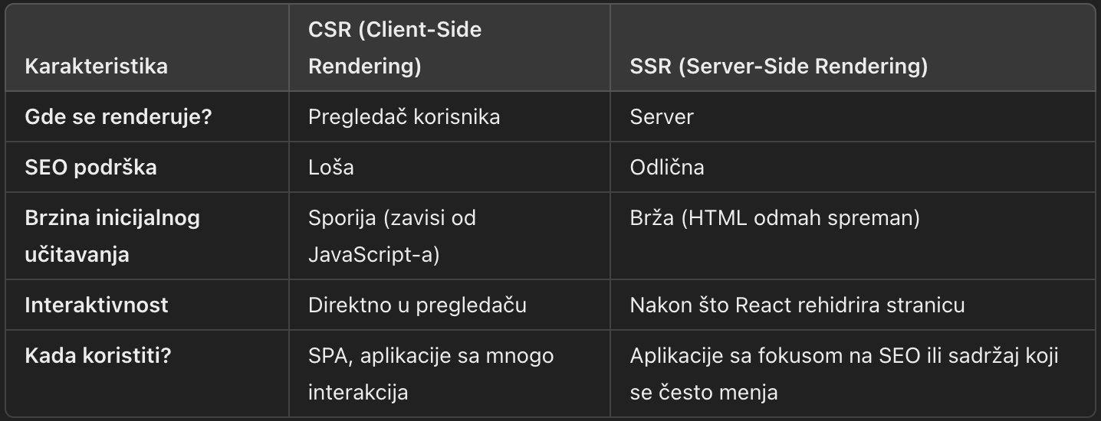
CSR vs SSR

Slide 15
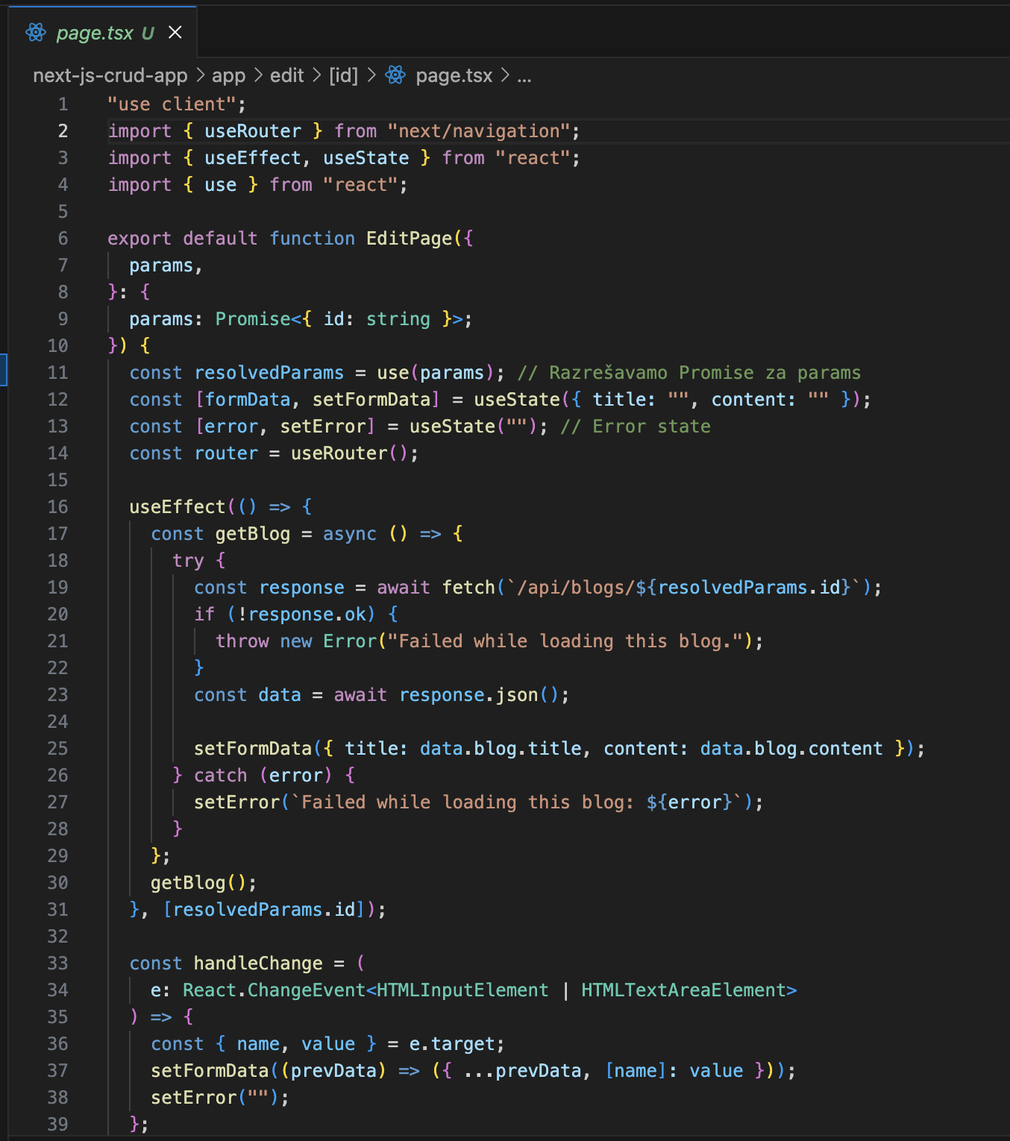
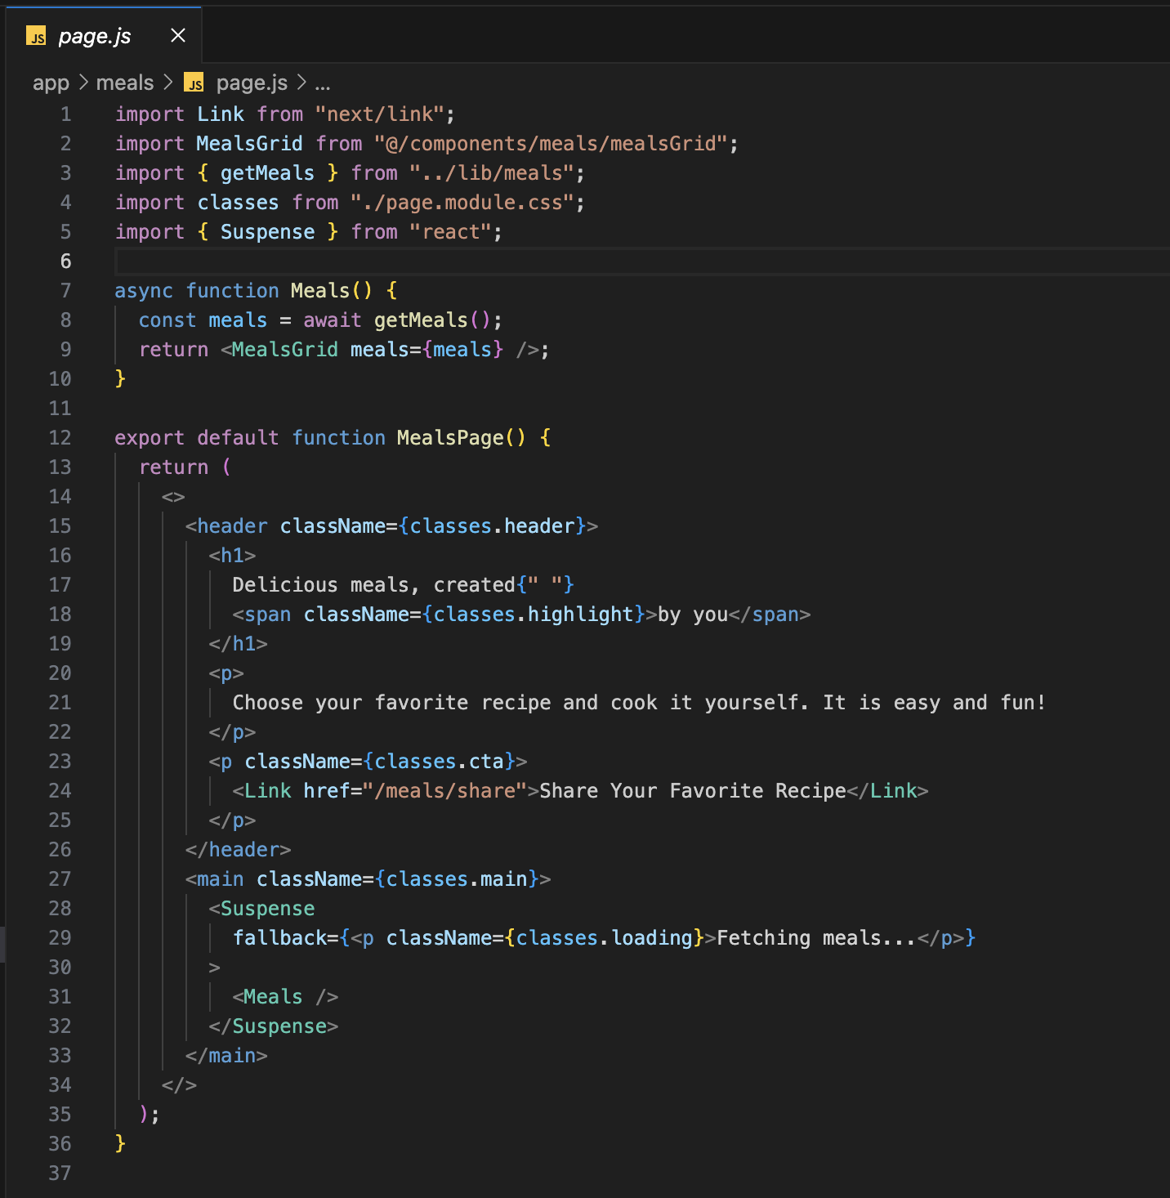
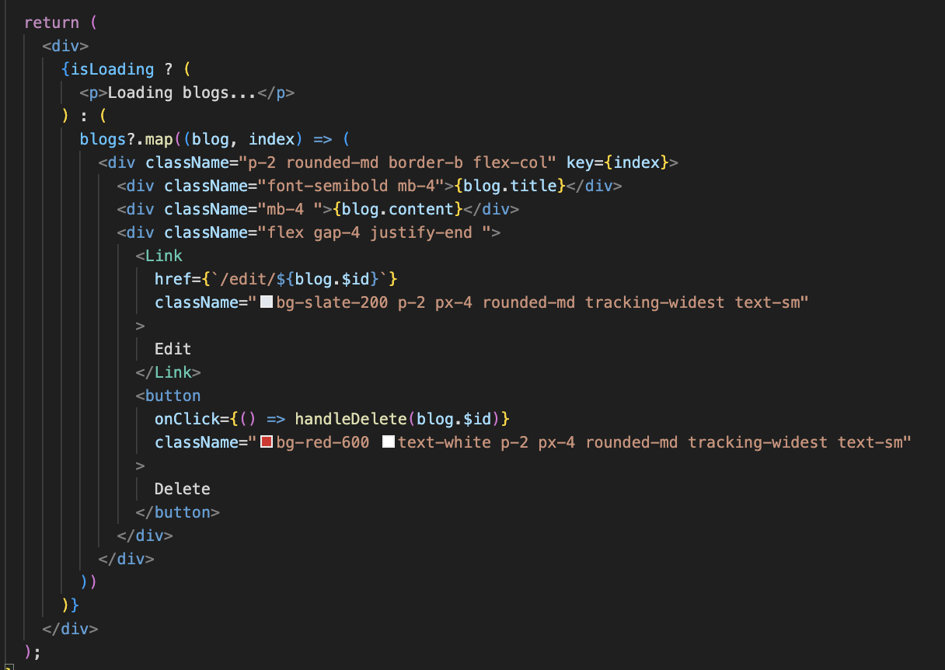
Primer klijentske komponente
Primer serverske komponente

Slide 16
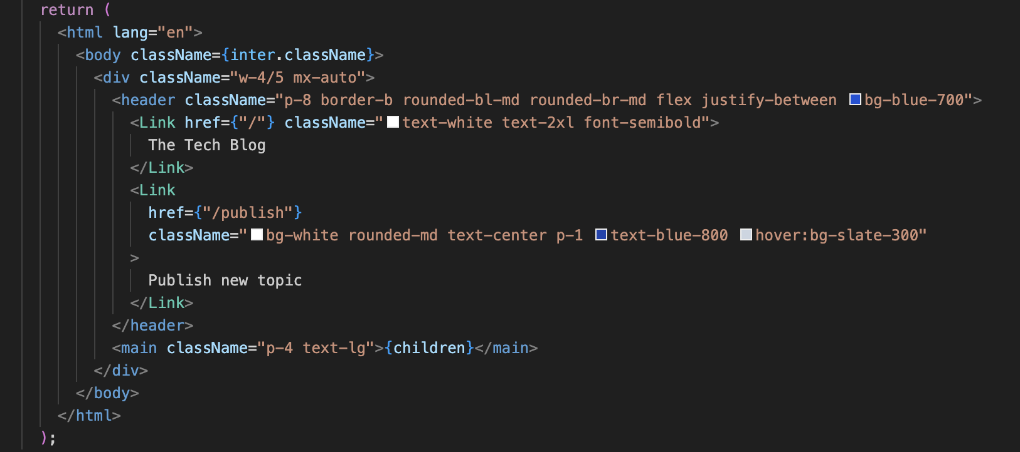
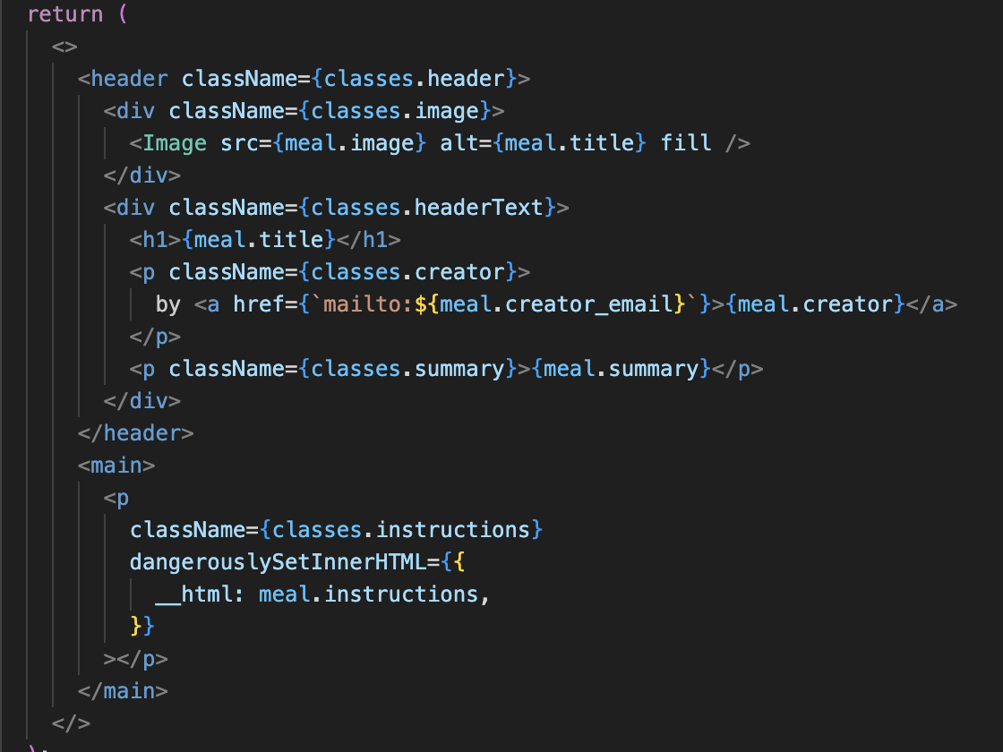
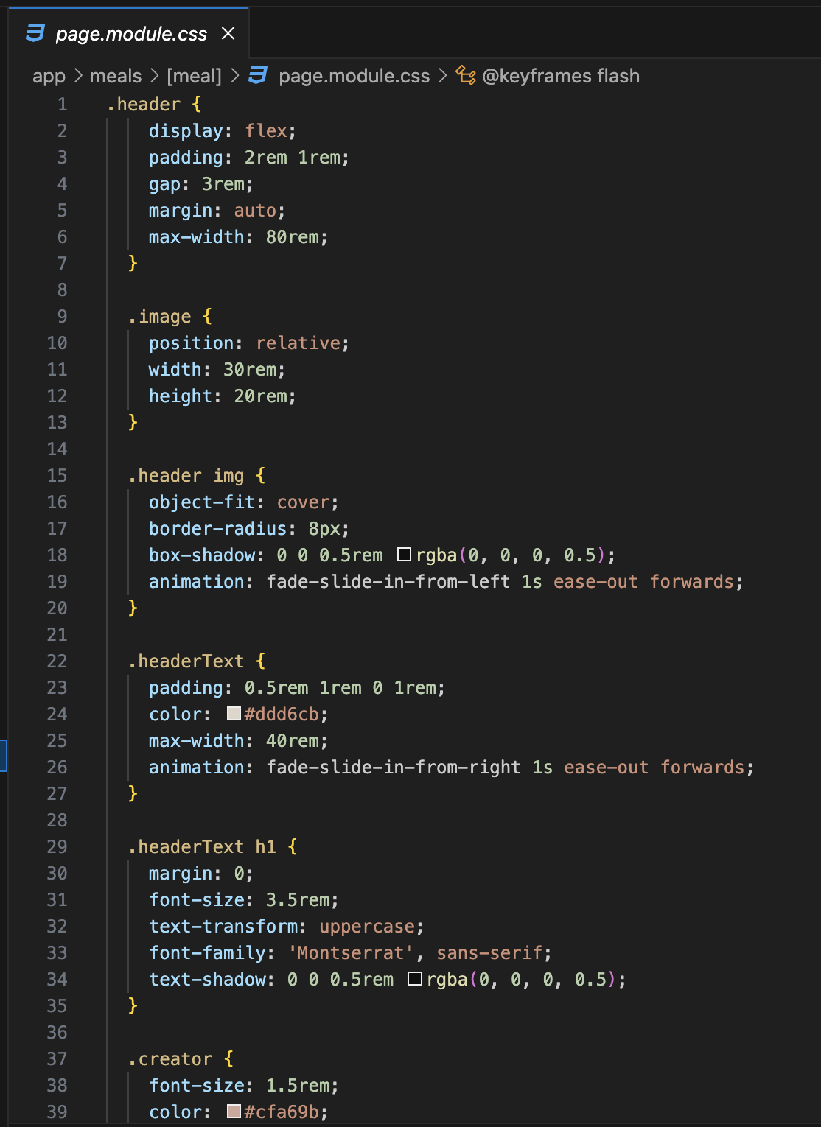
Stilizovanje
Tailwind
CSS-Module
Utility-first CSS framework koji omogućava brzo kreiranje prilagodljivih dizajna pomoću niza predefinisanih CSS klasa. Umesto da pišete vlastite stilove, koristite Tailwindove gotove klase za razne stilizacione osobine poput boja, margina, paddinga, tipografije, i rasporeda.
CSS Modules su metoda za pisanje lokalizovanih CSS stilova u JavaScript aplikacijama, čime se rešava problem globalnih stilova i sukoba klasa. Svaka CSS klasa u CSS Module-u postaje jedinstvena za komponentu u kojoj se koristi, što omogućava bolje upravljanje stilovima i lakšu modularnost u aplikacijama.

Slide 17
Fetch podataka
U modernim verzijama Next.js-a, fetchovanje podataka bez ponovnog učitavanja stranice postalo je ključni element za kreiranje dinamične aplikacije.
Asinhrone funkcije, uz pomoć async/await sintakse, omogućavaju preuzimanje podataka sa servera ili eksternih izvora bez blokiranja rada aplikacije, čime se poboljšava korisničko iskustvo.
U Next.js-u, podaci se mogu fetchovati i na serveru, koristeći API rute, ili direktno sa strane klijenta, putem client-side fetch metoda. Ovi pristupi omogućavaju fleksibilnost u izboru između server-side rendering (SSR) ili client-side rendering (CSR), u zavisnosti od potreba aplikacije za performansama i SEO optimizacijom.

Slide 18
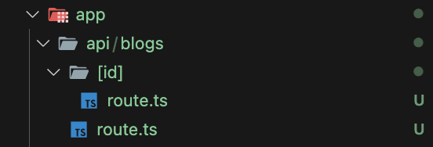
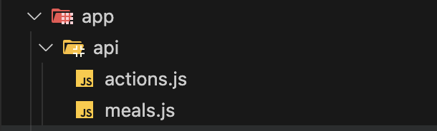
API rute
API rute u Next.js-u omogućavaju razvoj backend logike direktno unutar aplikacije, bez potrebe za eksternim serverom.
One omogućavaju kreiranje HTTP endpoint-a koje aplikacija može koristiti za slanje ili primanje podataka.
U Next.js-u, API rute se nalaze u posebnom direktorijumu /app/api i svaka datoteka u tom direktorijumu predstavlja jedan API endpoint.

Slide 19
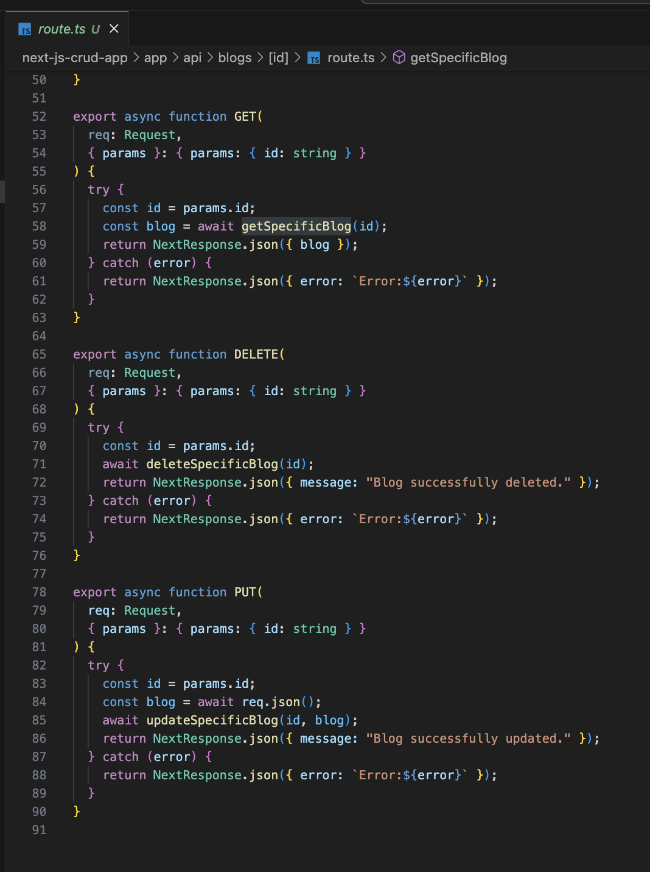
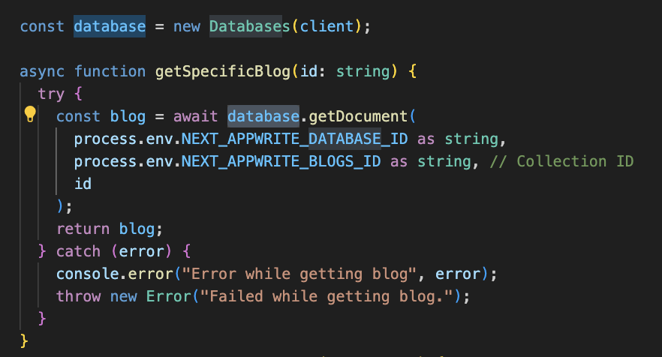
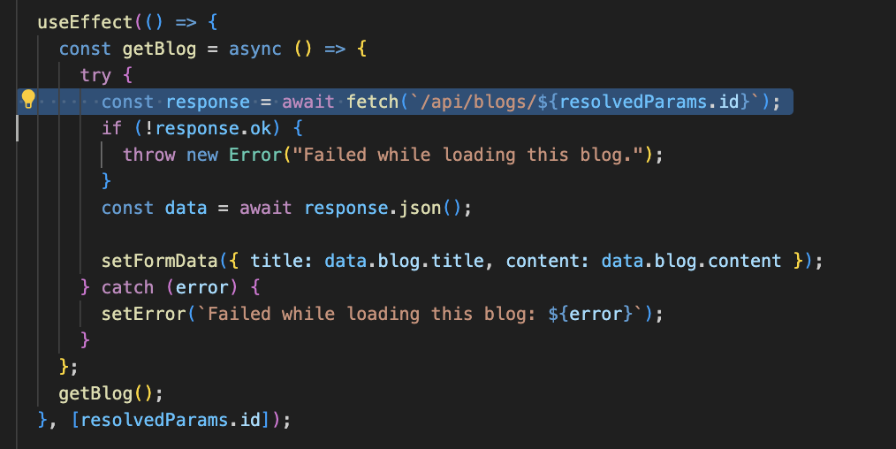
Poziv endpointa u folderu app/api/blogs/[id]:

Slide 20
Mane:
Prednosti:
SEO-friendly (Server-Side Rendering i Static Site Generation)
Automatsko ruterovanje stranica bazirano na strukturi direktorijuma
API rute omogućavaju backend logiku unutar iste aplikacije
Fullstack pristup (frontend i backend u istoj aplikaciji)
Optimizacija performansi (automatsko deljenje koda, optimizacija slika)
Izuzetna podrška za TypeScript
Laka implementacija na Vercel-u sa automatskim skaliranjem
Incremental Static Regeneration (ISR) za statičke stranice
Snažna React integracija
Veća složenost za novije korisnike (napredne funkcionalnosti kao SSR, SSG, ISR)
Veći početni bundle (posebno u velikim aplikacijama)
Potreban Node.js server za API rute
Zavisnost od React-a (nije pogodna za projekte koji ne koriste React)
Manje fleksibilnosti u strukturi foldera i arhitekturi
Veća potrošnja resursa (memorija i CPU pri SSR i SSG)
Ograničena fleksibilnost u arhitekturi (ako ti je potrebna specifična organizacija koda)

Slide 21

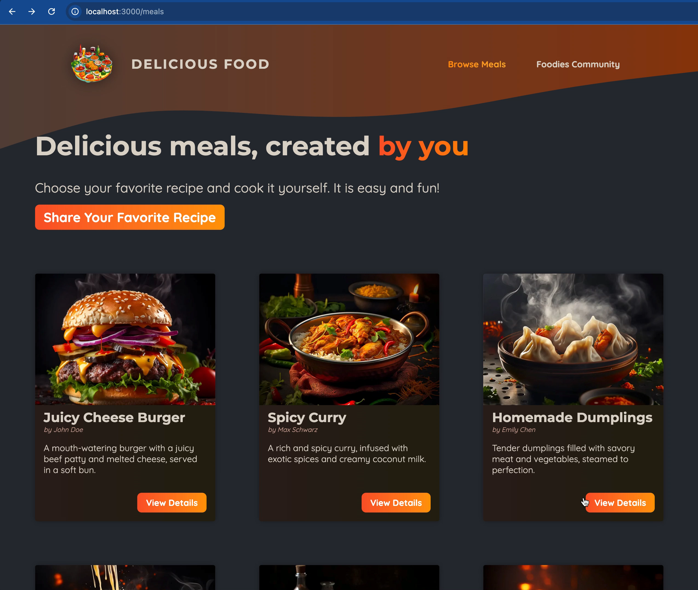

Slide 22
Hvala na paznji :)

